Slide 1

じしんやつなみから
いのちをまもるために
〇〇〇 小学校
１年生
きしょうちょう
気象庁マスコットキャラクター
はれるん
さくせい
おおさかかんくきしょうだい
作成：大阪管区気象台
Notes:
０分（０分）経過 （）内は累計
（講義が始まるまで映しておいてください。）
（※各スライドの〇〇となっている箇所は地域や学校に合わせて編集してください。）
(※（☆クリック）は画面をクリックしてパワーポイントのアニメーションを動かしていただく場面です。）
地震や津波から命を守るために、という題名でお話をします。

Slide 2

じしん や つなみ から
じぶんの いのち を
まもる ためには、
どうしたらいいのかな？
？
Notes:
3分（3分）経過
はれるんが何か考えていますね。（☆クリック）何を考えているのか聞いてみましょう。
「はれるん、何を考えているの？」（☆クリック）
ふむふむ。はれるんは、地震や津波から自分の命を守るためにはどうすればいいか考えていたみたいです。
日本はとても地震が多い国なので、自分の命を守る方法を考えることは大切ですね。
みなさん、今まで地震にあったことはありますか？
（自由に答えてもらえればよい。）
この近くだと、2018年に大阪の北の方で大きな地震がありました。地震が起こったところの近くでは、立っているのが難しいほど大きく揺れました。
日本では、大きな地震は、いつどこで起こってもおかしくありません。今、私たちがいる街でも起こるかもしれません。
（補足：2018年6月18日 大阪府北部の地震 マグニチュード6.1 最大震度6弱）
今日の授業では、はれるんと一緒に、地震や津波から自分の命を守るためにはどうすればいいか学んでいきましょう。

Slide 3
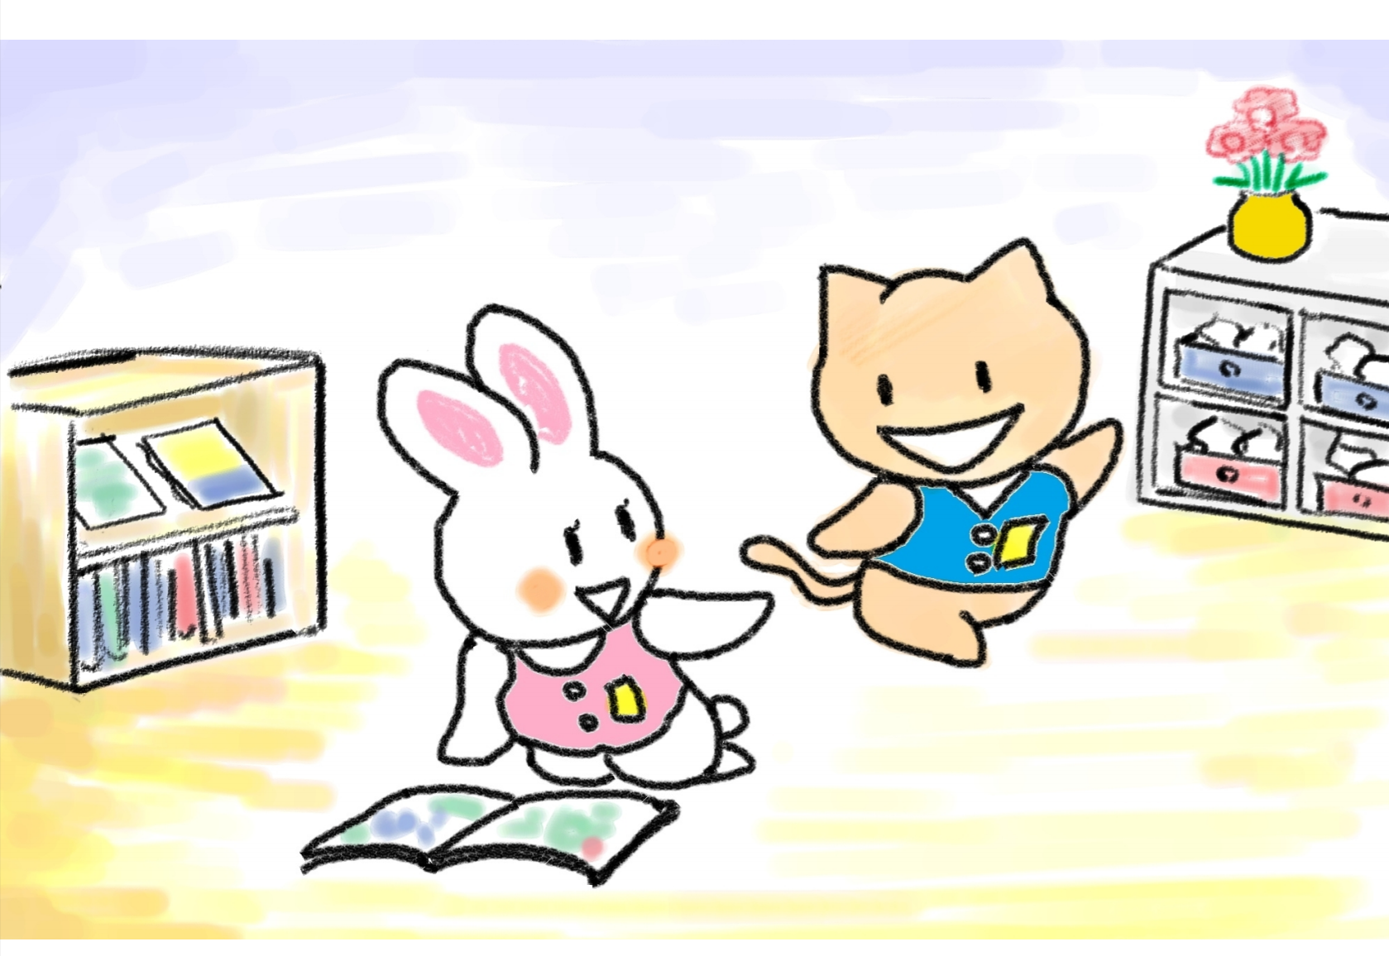
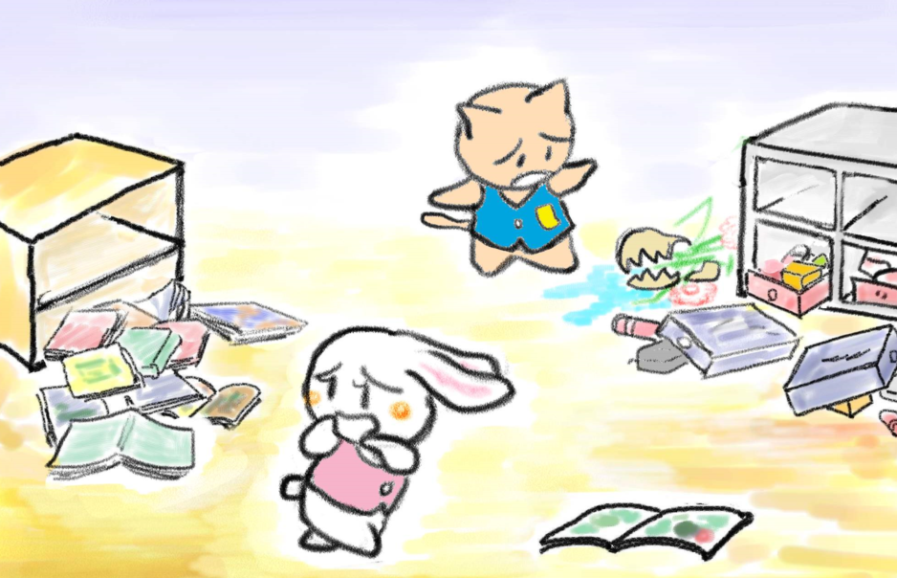
仙台管区気象台作成「防災紙芝居」より
仙台管区気象台作成「防災紙芝居」より
Notes:
2分（5分）経過
まずは、地震が起こったらどうなるのか見ていきましょう。
（うさぎさん）と（ねこさん）が楽しそうに遊んでいます。
（☆クリック）あ、地震が起こりました。
ゆれは止まったみたいです。
地震が起こる前と、起こった後で、部屋の中はどう変わったでしょう？
（自由に答えてもらえればよい。）
※次スライドで、地震前後の絵を貼り、アニメーションを動かして見比べることができるようになっています。
見比べながら自由に発表していただければと思います。

Slide 4
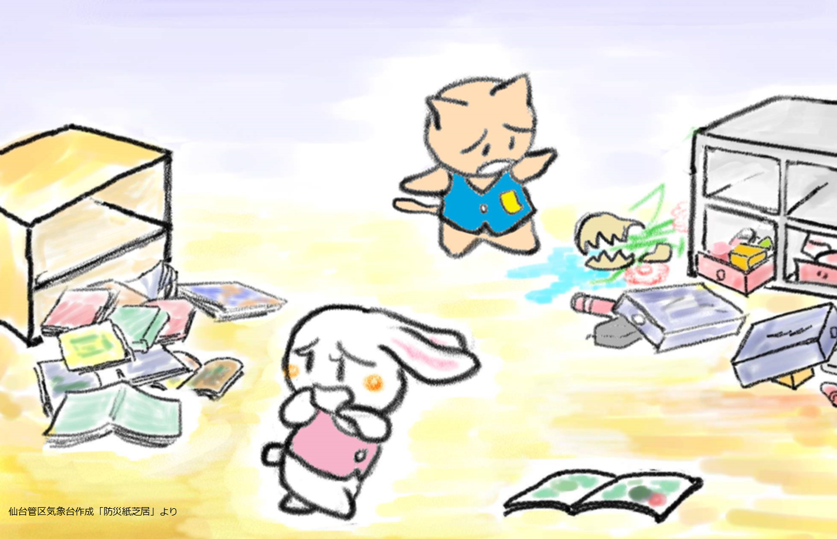

あと
まえ
Notes:
1分（6分）経過
これが地震が起こる前の部屋です。（☆クリック）
そして、これが地震が起こった後の部屋です。
---
そうですね、本が落ちてきたち、花瓶が割れたりしています。重たいものがみんなの体にぶつかると、ケガをしてしまうかもしれません。
ここまでは絵を使ってお話ししてきました。次は本当に（実際に）地震が起こった後の部屋や街（外）の写真を見てみましょう。

Slide 5
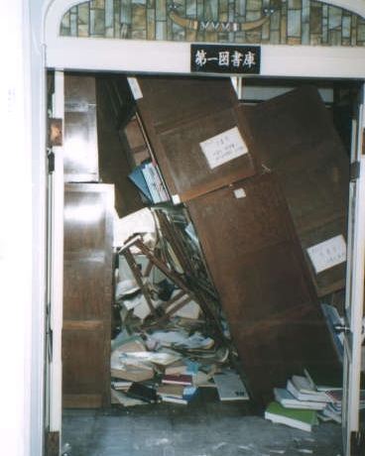
気象庁ホームページ（https://www.data.jma.go.jp/eqev/data/1995_01_17_hyogonanbu/album.html）の図版を掲載
Notes:
2分（8分）経過
これは、地震の後の図書室の写真です。
部屋の中はどのようになっていますか？
（自由に答えてもらえればよい。）
そうですね、本棚が倒れかかっています。もし人がすぐ横にいたら、大けがをしていたかもしれません。
このように、本棚などは大きい地震で倒れてくるかもしれません。
（「なので学校では棚を耐震固定している」など、学校での工夫があれば話してあげてください）
この写真は、皆さんが産まれる前（1995年）に、大阪府のお隣の兵庫県で大きな地震が起こった時の様子です。
阪神・淡路大震災、という言葉を皆さん聞いたことはありますか？知っている人は手を挙げてみてください。
棚が倒れるだけでなく、家や橋が崩れるほど大きな地震でした。
では、次は街の様子も見てみましょう。

Slide 6
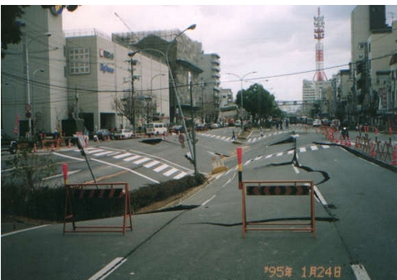
気象庁ホームページ（https://www.data.jma.go.jp/eqev/data/1995_01_17_hyogonanbu/album.html）の図版を掲載
Notes:
1分（9分）経過
兵庫県の神戸市というところの写真です。どうなっているかな？
（自由に答えてもらえればよい。）
道が割れて、でこぼこになっていますね。
この地震が起こった時には、街はこんなにぐちゃぐちゃになりました。
今ではきれいな街に戻っていますが、たくさんの人が頑張ったお陰なんですね。
別の写真を見てみましょう。

Slide 7
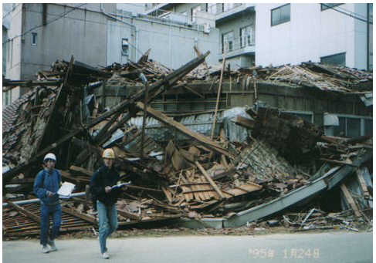
気象庁ホームページ（https://www.data.jma.go.jp/eqev/data/1995_01_17_hyogonanbu/album.html）の図版を掲載
Notes:
1分（10分）経過
これも阪神・淡路大震災のときの兵庫県神戸市の写真です。
これは何かわかるかな？
（自由に答えてもらえればよい。）
お家か何かに見えますが、地震で揺れて壊れてしまっています。
この地震では、多くの人が建物や家具の下敷きになって亡くなりましたし、火事もたくさん発生しました。
この頃は、地震に弱い建物が多かったので、多くの建物が壊れてしまいました。でも、後ろのコンクリートの建物はしっかりと建っていますね。
この学校も、しっかりしたコンクリートで作ってあるので、ぺちゃんこに潰れる心配はありません。
次は、阪神・淡路大震災のときの大阪府の写真を見てみましょう。

Slide 8
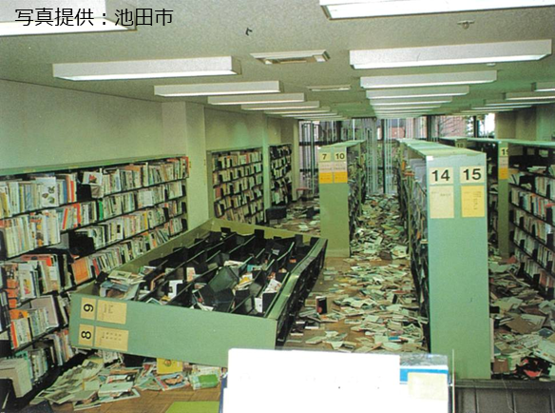
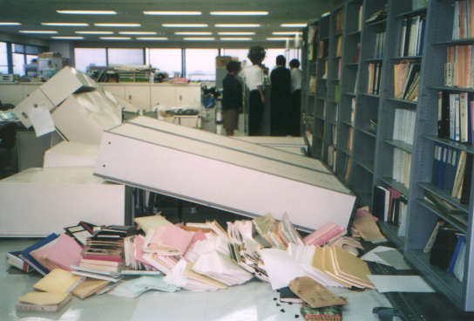
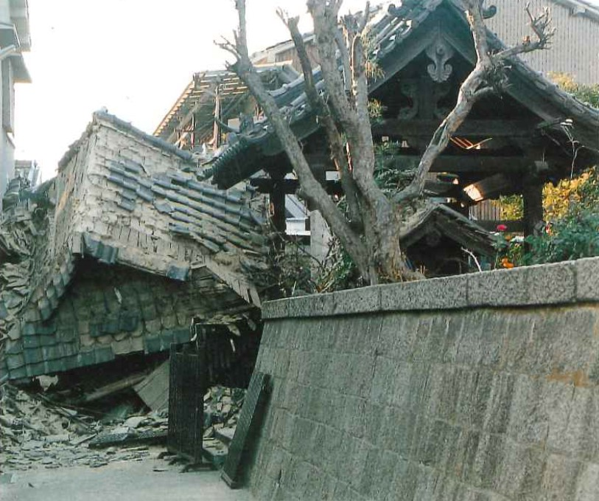
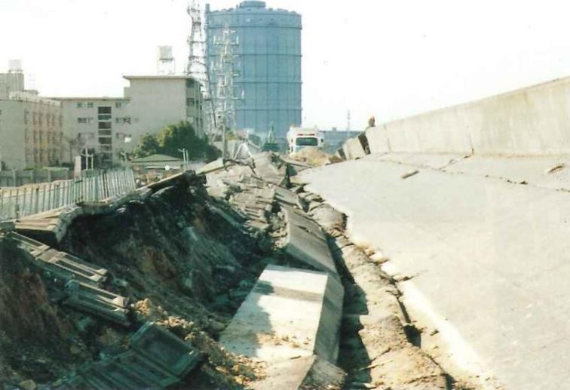
たおれた本だな、ちらばる本
写真提供：気象庁
くずれた たてもの
くずれた ていぼう
写真提供：豊中市
写真提供：大阪市消防局
大阪管区気象台ホームページ（https://www.data.jma.go.jp/osaka/jishinkazan/19950117_hanshinawaji/photo.html）の図版を掲載
Notes:
1分（11分）経過
阪神・淡路大震災では、皆さんが住む、ここ大阪府でも強い揺れが襲ってきて、本棚が倒れたり、建物がくずれたりしました。
（先生方も体験を話していただければと思います。）
この学校は、しっかりしたコンクリートで作ってあるので、ぺちゃんこに潰れる心配はありません。
しかし（でも）、地震で物が落ちてきたり窓ガラスが割れたりするかもしれないですよね。
そこで、皆さんにクイズです。

Slide 9


クイズだよ！
いま、大きなじしんが
おこったら？
ガタ・・・
ガタ・・
グラグラ・・・
Notes:
1分（12分）経過
もし、今、教室にいるときに大きな地震がおこったら、どうすれば良いでしょうか？
（自由に答えてもらえればよい。）

Slide 10
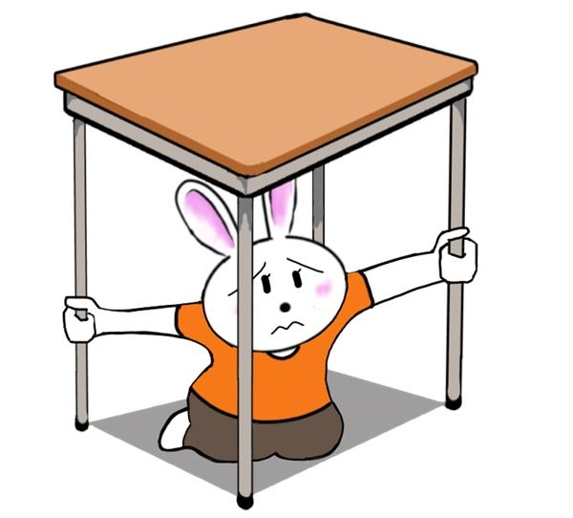
あたま を まもる！
「サル」のポーズ
Notes:
1分（13分）経過
倒れてきたり落ちてきたりする物から、頭や体を守るようにしましょう。
例えば、机の下に入れそうな場合は、このように机の下に入って、机が動いていってしまわないように、机の脚をしっかり握ります。
もし机の下に隠れられない場合は…

Slide 11
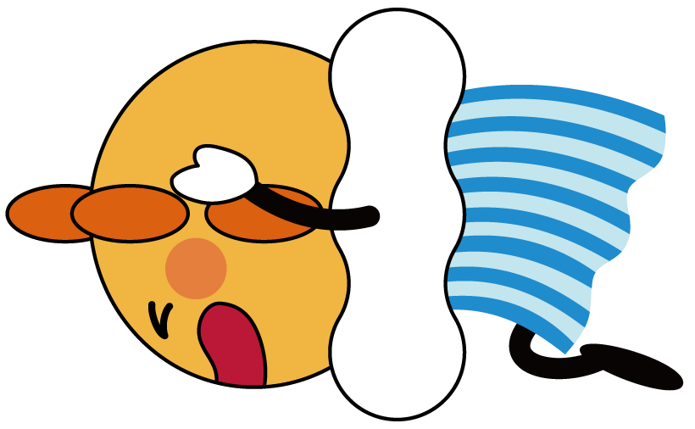
あたま を まもる！
「ダンゴムシ」のポーズ
Notes:
2分（15分）経過
本棚などの倒れやすいものから逃げて、ダンゴムシポーズになって、頭を守ります。
（頭に防災頭巾やヘルメットをかぶったりできると、もっと良いですね。）
立っていられないくらい大きく揺れた場合は、床に座り込んだりして、こけないように気を付けます。
さて、みんなはダンゴムシポーズなどで体を守ったので、地震でケガをしませんでした！
すると 次に何に気を付けたら良いでしょうか？
次は、津波が起こったらどうなるのか見ていきましょう。

Slide 12
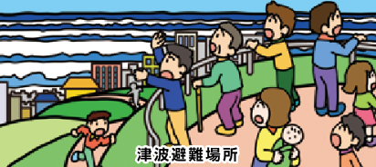
クイズだよ！つなみってしってる？
気象庁ホームページ （https://www.jma.go.jp/jma/kishou/books/tsunamibosai/index.html）の図版を掲載
① みんな、つなみから にげよう！
② みんな、うみ を みにいこう！
Notes:
1分（16分）経過
皆さん、「津波」って知っていますか？知っている人は手を挙げてください。
地震の後には、津波という、とても大きな波が襲ってくるかもしれません。
では、「津波が来そうだ」となった時、先生たちはみんなになんて言うかな？
（☆クリック）
①みんな、津波から逃げよう！
②みんな、海を見に行こう！
津波が来るかもしれないからすぐに逃げた方が良いのかな？それとも、津波が心配だから海を見に行った方が良いのかな？
それでは、２つのうち、これだ！と思った方に手を上げてください。
①と思う人？②と思う人？

Slide 13
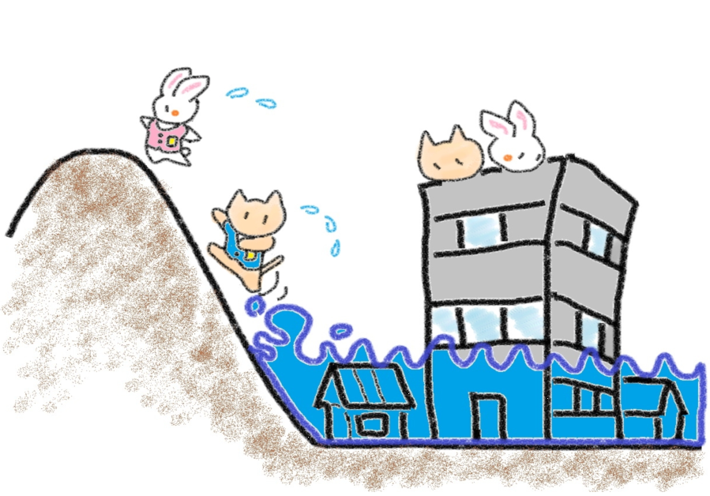
① みんな、つなみから にげよう！
仙台管区気象台作成「防災紙芝居」より
Notes:
3分（19分）経過
正解は、みんな、津波から逃げよう！でした。
地震の後には、津波が来るかもしれません。揺れから体を守ったら、海から離れて高いところに逃げましょう。
また、津波は、みんなが走るより速く進みます。 津波が見えたら走って逃げるのではなく、津波が来る前に逃げます。
海の近くで大きな地震にあったり、津波から逃げてくださいという放送やニュースを聞いたりしたら、すぐに逃げましょう。
さて、みんなが産まれる前に、日本で大きな地震が起こって、高い津波が来たことがあります。
ここからはちょっと離れた、日本の東の方で起こりました。
東日本大震災、って聞いたことありますか？どんな話を聞いたことがありますか？
（自由に答えてもらえればよい。）
東日本大震災は、揺れも大きかったのですが、津波によって街が大変なことになりました。写真を見てみましょう。

Slide 14
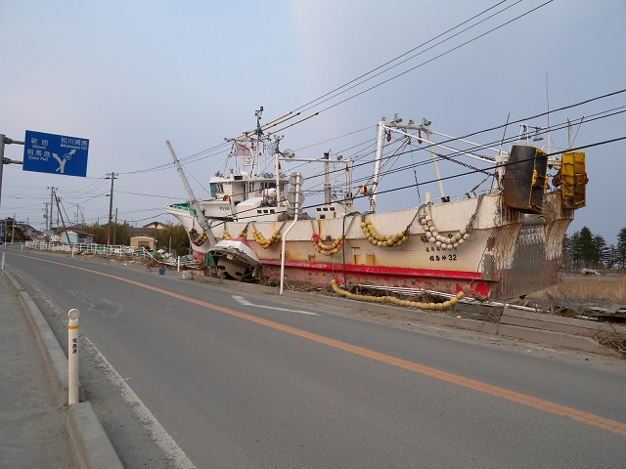
気象庁 提供
Notes:
3分（22分）経過
この写真は津波が来て去って行った後に撮った写真です。
どうなっているかな？
（自由に答えてもらえればよい。）
海にあったはずの船が、津波で流されてきてしまいました。
船が引っかかって、電柱も曲がっていますね。
他の場所の写真も見てみましょう。
（補足：写真は福島県相馬市で撮影
気象庁の現地調査にて、大船渡市周辺の沿岸で15ｍを超える津波、東北地方の各地で9ｍ前後の津波があったと推定されている）

Slide 15
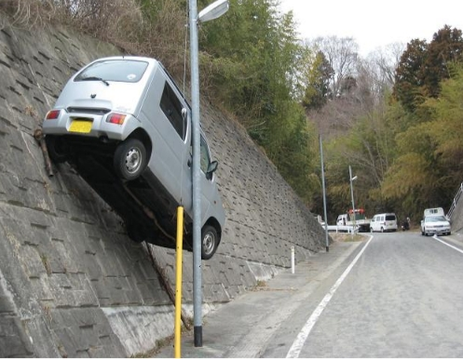
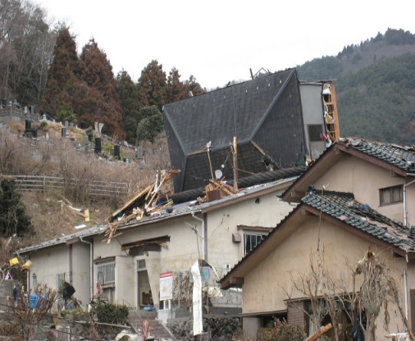
気象庁 提供
気象庁 提供
Notes:
2分（24分）経過
この写真ではどうなっているかな？
（自由に答えてもらえればよい。）
津波は、普段の波よりもとっても強く、車や家や船を簡単に押し流してしまうほどのパワーを持っています。
（補足：写真は宮城県牡鹿郡女川町（ｵｼｶｸﾞﾝｵﾅｶﾞﾜﾁｮｳ）で撮影）

Slide 16
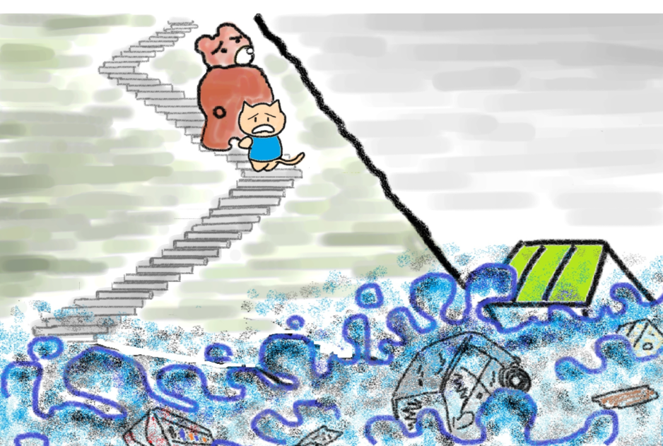
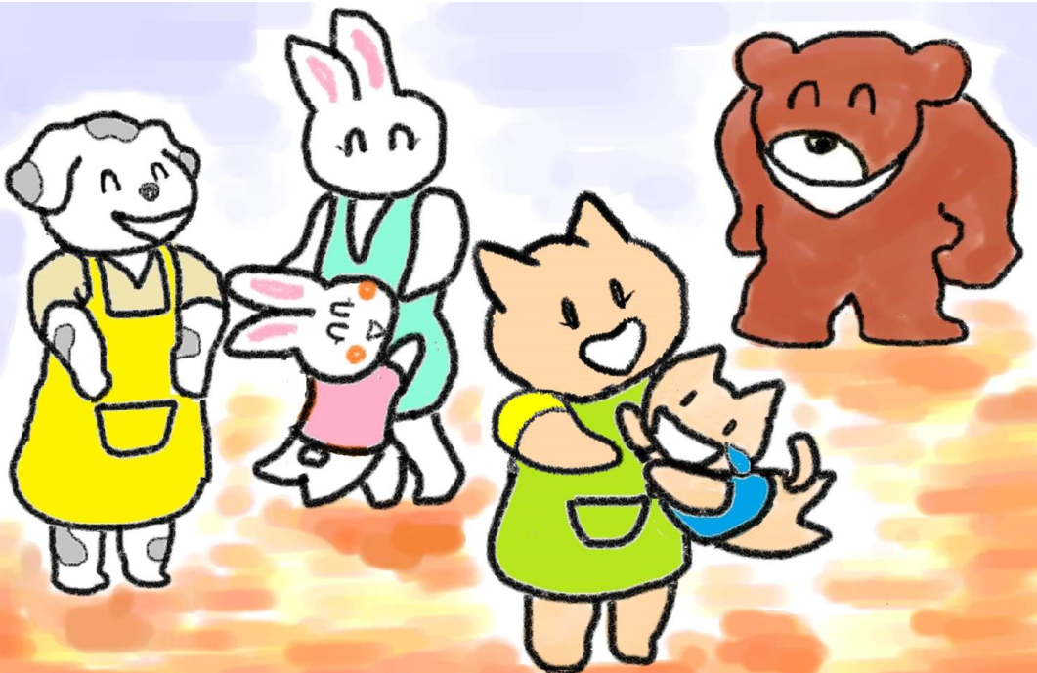
仙台管区気象台作成「防災紙芝居」より
Notes:
2分（26分）経過
悲しいことに、東日本大震災では、写真のように街がぐちゃぐちゃになってしまいました。
今でも街が元通りになっていないところもあります。
そして、多くの人が津波に流されて亡くなってしまいました。
（先生方も体験を話していただければと思います。）
（☆クリック）
でも、津波から必死に逃げて助かった人たちも多くいます。
なぜ逃げられたかというと、普段から本気で避難訓練をしていたからです。

Slide 17
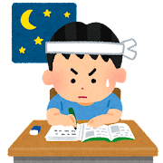
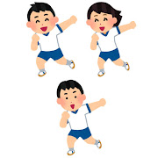
児童の学校での様子の写真をここに貼り付けてください
（文字のおけいこ、運動会でのかけっこ、ダンス、発表会など）
Notes:
2分（28分）経過
みなさん、運動会のダンス、はじめからうまく踊れたかな？きっと最初は踊れなかったですよね。
練習してどんどん上手になったと思います。
避難も、練習すると本番でできるようになります。学校の避難訓練で頑張って練習して、自分の命を守れるようになりましょう。

Slide 18
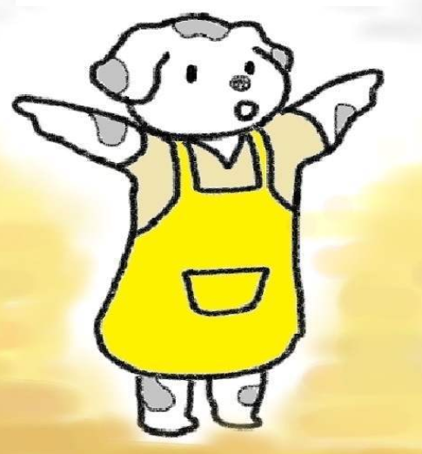
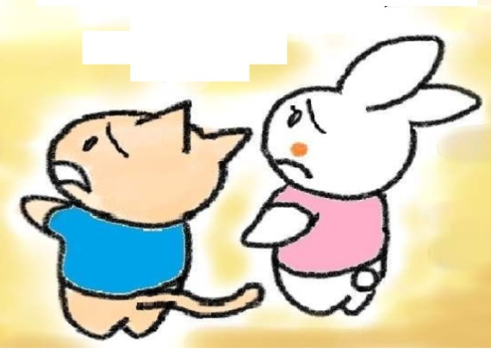
おちついて
じぶんをまもろう
先生
仙台管区気象台作成「防災紙芝居」より
おしまい
Notes:
2分（30分）経過
そして最後に。
学校にいるときに大きな地震が起こったら、先生の言うことをよく聞いて避難しましょう。
本当に強くゆれたら、みんなどきどきしてしまうかもしれないけど、先生が話し始めたらすぐに静かになってよく聞いて、自分の命を守りましょう。
これでお話はおしまいです。

Slide 19
